Slide 1
Chapter 20
Hash Tables
Implementation

Slide 2

1-<number>

Slide 3
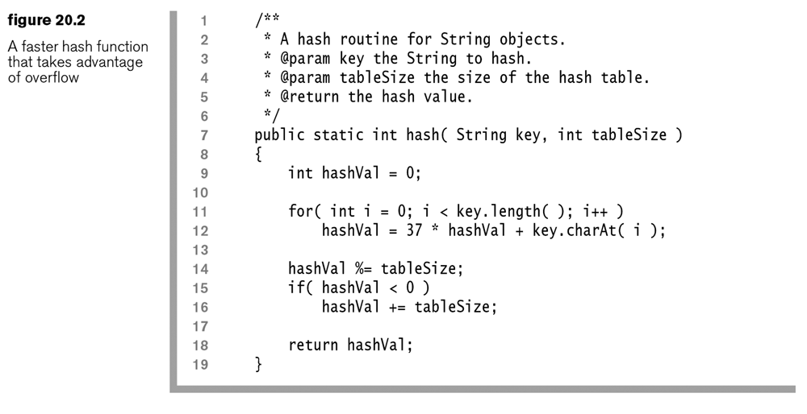
1-<number>

Slide 4

1-<number>

Slide 5
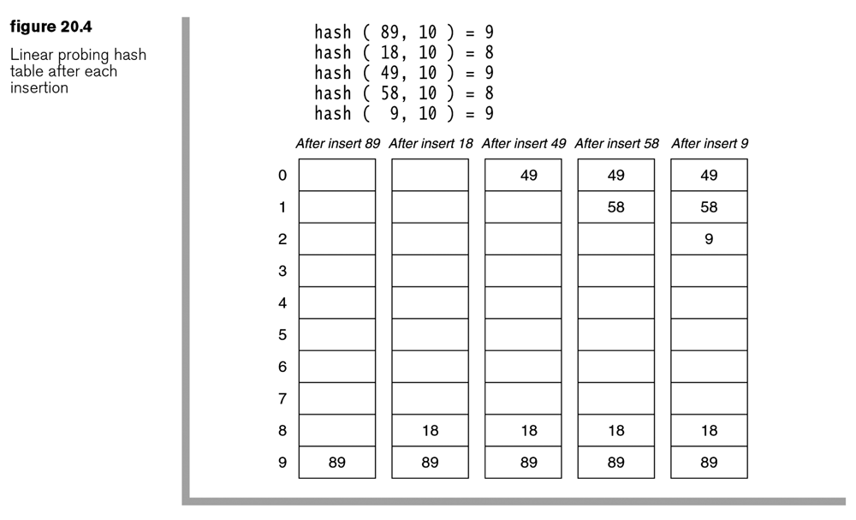
1-<number>

Slide 6
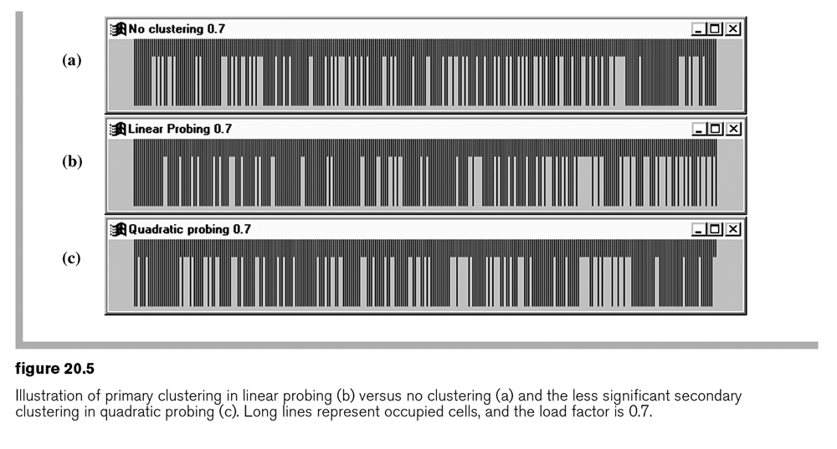
1-<number>

Slide 7
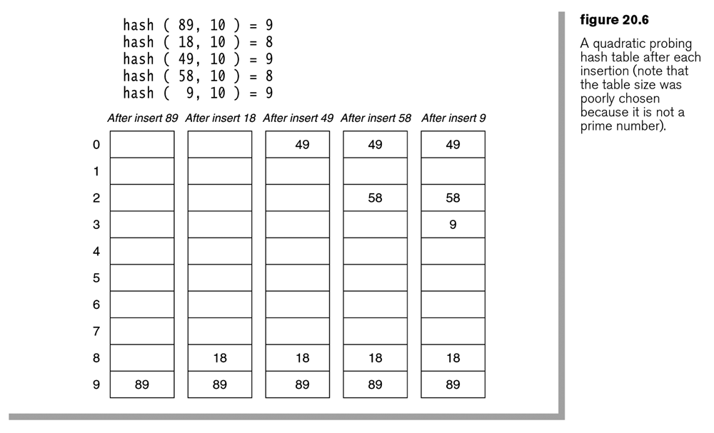
1-<number>

Slide 8
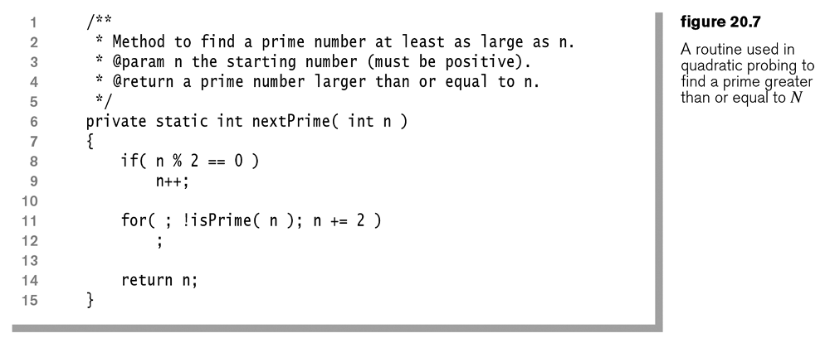
1-<number>

Slide 9
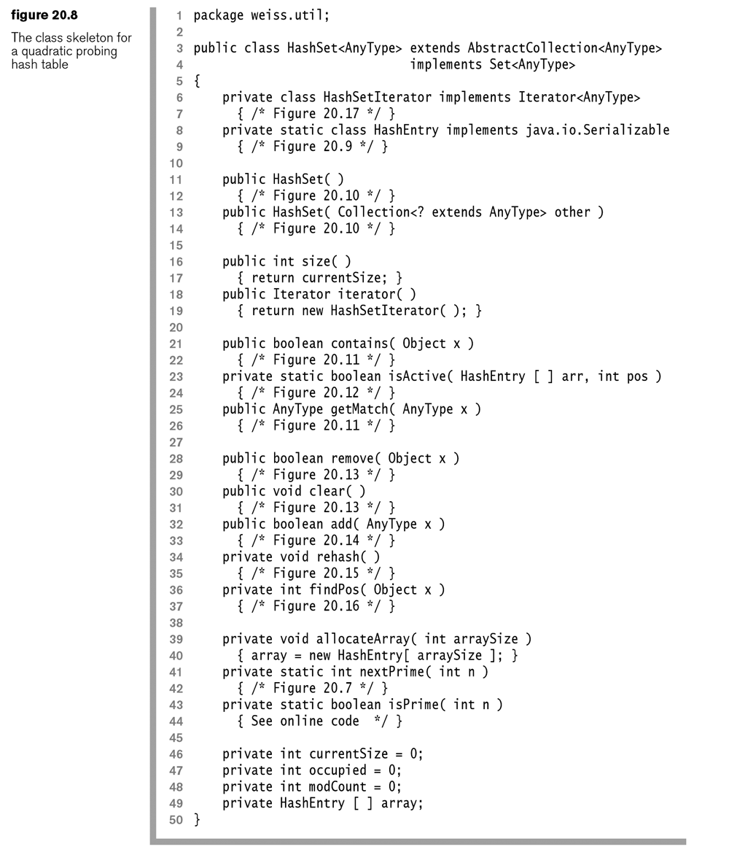
1-<number>

Slide 10
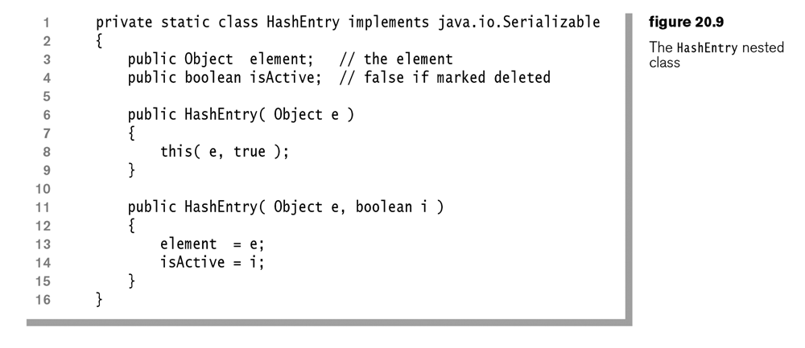
1-<number>

Slide 11
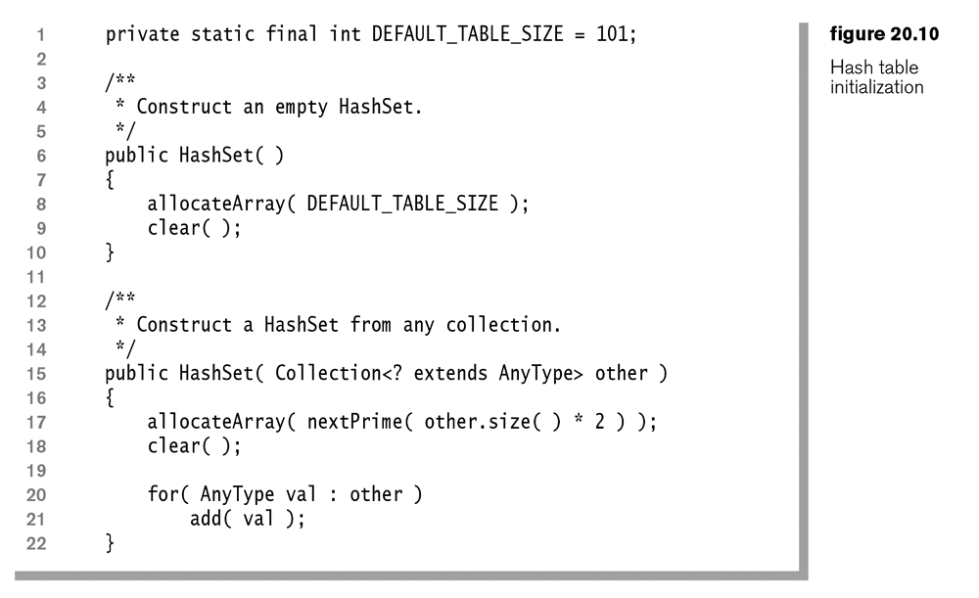
1-<number>

Slide 12
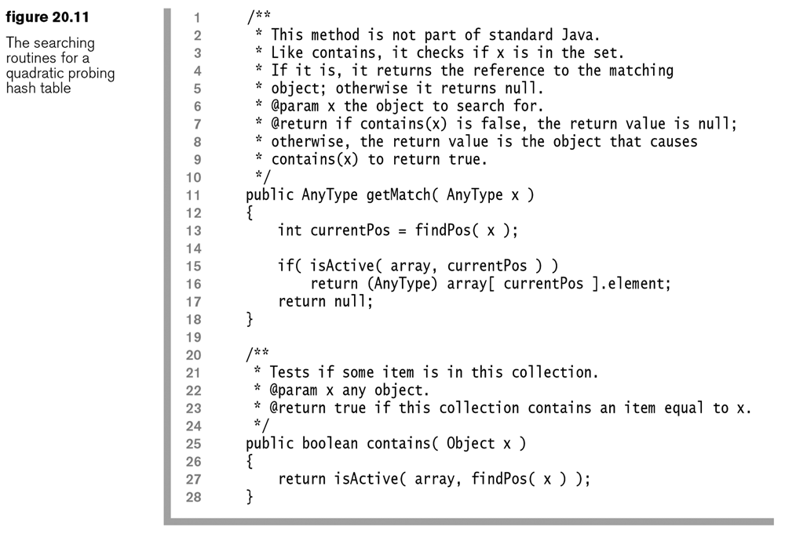
1-<number>

Slide 13

1-<number>

Slide 14
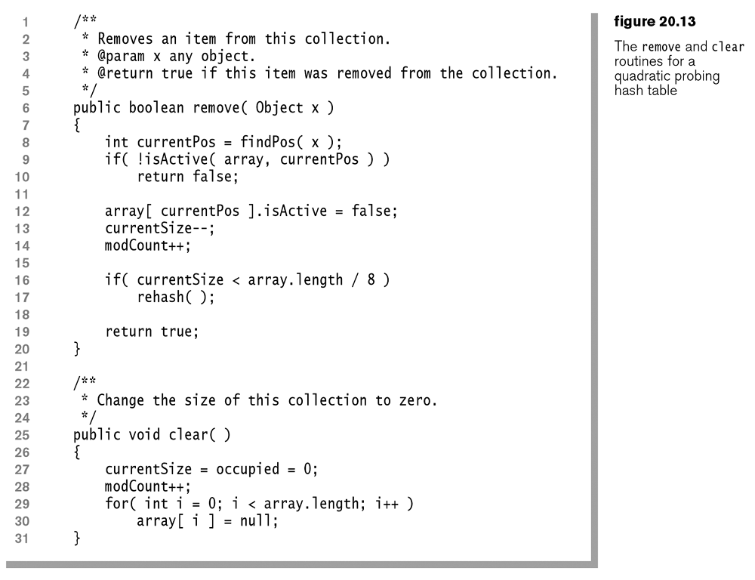
1-<number>

Slide 15
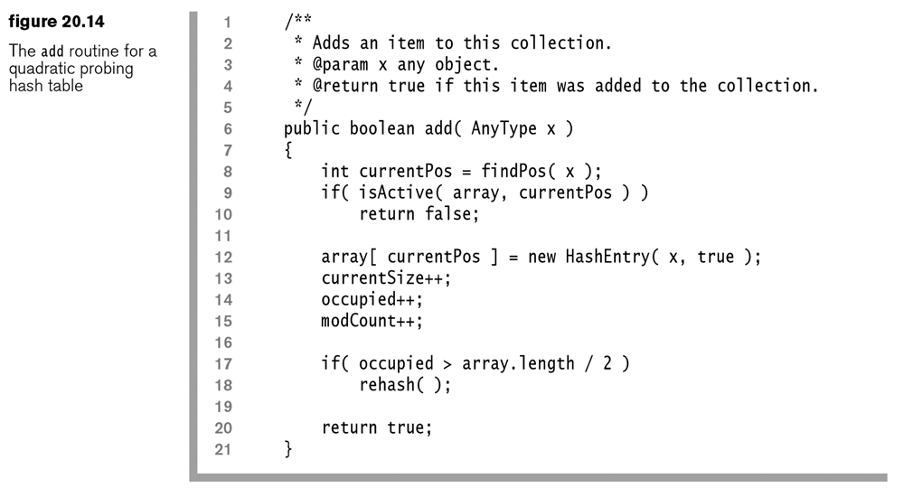
1-<number>

Slide 16
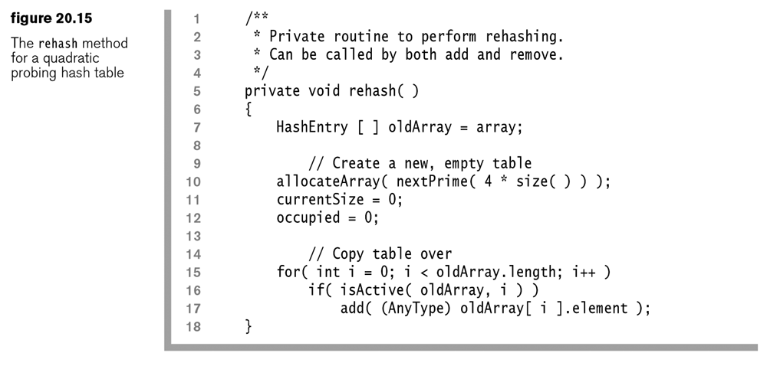
1-<number>

Slide 17
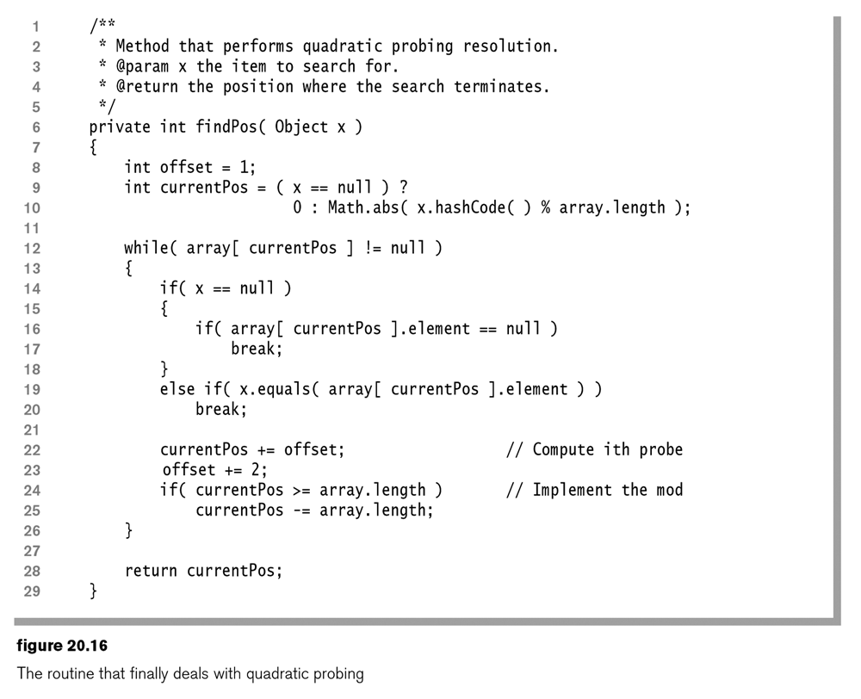
1-<number>

Slide 18
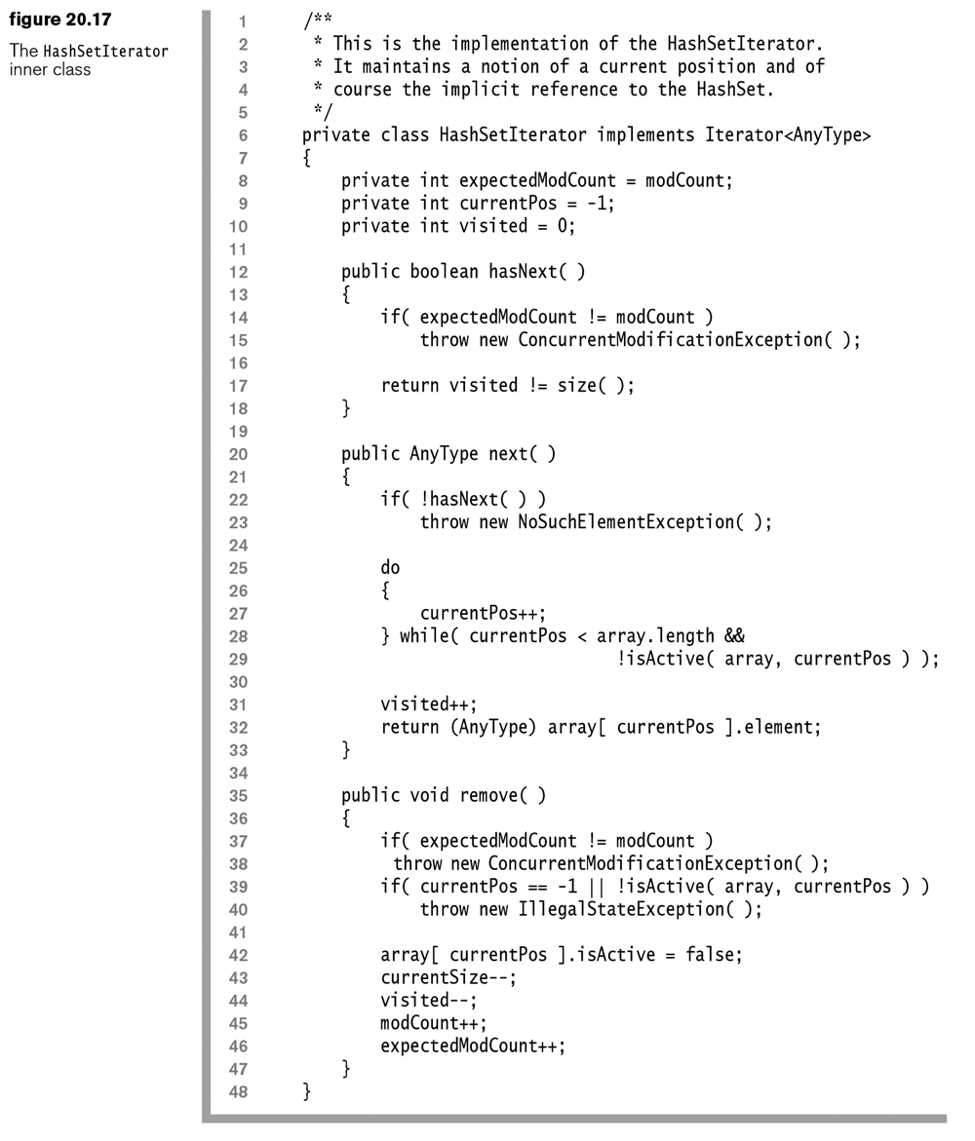
1-<number>

Slide 19
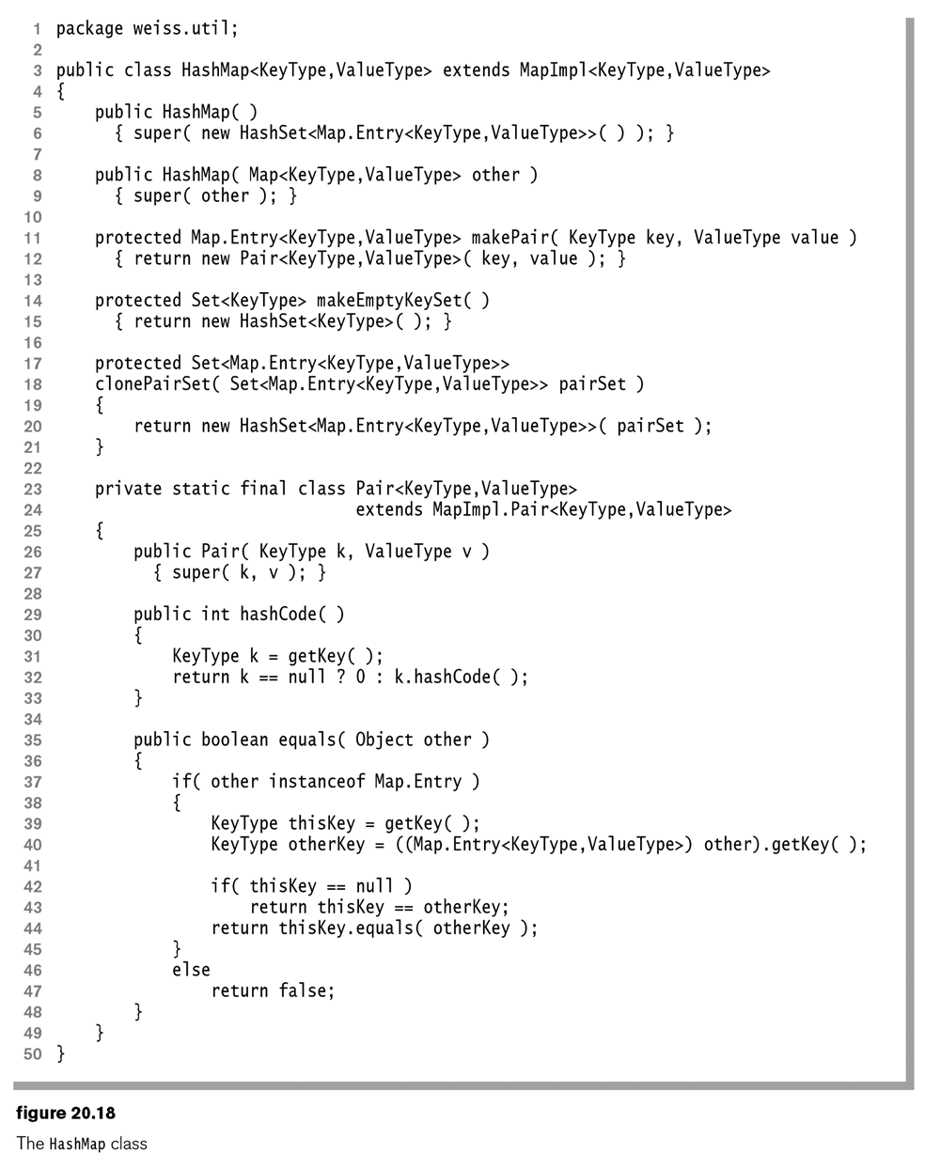
1-<number>

